Slide 1

Hẹn hò cùng ai????
Hãy ghép cặp các thẻ với nhau để tạo ra 1 khái niệm hoàn chỉnh về thể thơ
Notes:
Giáo án của Thảo Nguyên 0979818956

Slide 2

Thơ tự do
Là một thể thơ kết hợp đan xen từng cặp câu 7 tiếng (song thất) với từng cặp câu 6 và 8 tiếng (lục bát). Bài thơ song thất lục bát có thể được chia khổ hoặc không, số câu trong mỗi câu thơ không cố định.
Thơ bốn chữ
Thơ năm chữ
là một thể thơ trong đó mỗi câu thơ có bốn tiếng.
Thơ sáu chữ
là một thể thơ trong đó mỗi câu thơ có năm tiếng.
Thơ bảy chữ
là một thể thơ trong đó mỗi câu thơ có sáu tiếng.
Thơ tám chữ
là một thể thơ trong đó mỗi câu thơ có tám tiếng.
Thơ song thất lục bát
là một thể thơ trong đó mỗi câu thơ có bảy tiếng.
Thơ lục bát
là một thể thơ mà các dòng thơ được sắp xếp thành từng cặp, một dòng 6 tiếng và một dòng 8 tiếng
là một thể thơ không quy định số tiếng trong mỗi dòng thơ và số dòng trong mỗi khổ thơ
Notes:
Gv chuẩn bị những thẻ kiến thức, gọi 16 bạn HS tham gia trò chơi, các HS sẽ ghép cặp với nhau để tạo ra 1 khái niệm hoàn chỉnh về thể thơ

Slide 3
Thơ bốn chữ | là một thể thơ trong đó mỗi câu thơ có bốn tiếng.
Thơ năm chữ | là một thể thơ trong đó mỗi câu thơ có năm tiếng.
Thơ sáu chữ | là một thể thơ trong đó mỗi câu thơ có sáu tiếng.
Thơ bảy chữ | là một thể thơ trong đó mỗi câu thơ có bảy tiếng.
Thơ tám chữ | là một thể thơ trong đó mỗi câu thơ có tám tiếng.
Thơ tự do | là một thể thơ không quy định số tiếng trong mỗi dòng thơ và số dòng trong mỗi khổ thơ
Thơ song thất lục bát | là một thể thơ kết hợp đan xen từng cặp câu 7 tiếng (song thất) với từng cặp câu 6 và 8 tiếng (lục bát). Bài thơ song thất lục bát có thể được chia khổ hoặc không, số câu trong mỗi câu thơ không cố định.
Thơ lục bát | là một thể thơ mà các dòng thơ được sắp xếp thành từng cặp, một dòng 6 tiếng và một dòng tám tiếng
Notes:
Giáo án của Thảo Nguyên 0979818956

Slide 4


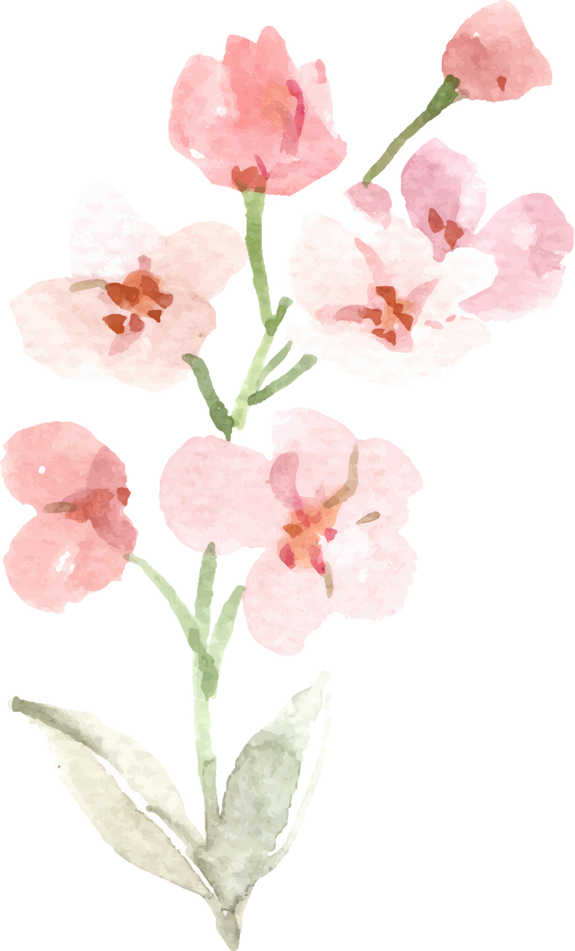

Bài 7:
Thơ tám chữ và thơ tự do
Kiến thức Ngữ văn

Slide 5

I. Thơ tám chữ và thơ tự do
Notes:
Giáo án của Thảo Nguyên 0979818956

Slide 6
 | Thơ tám chữ | Thơ tự do
Khái niệm | Là thể thơ trong đó mỗi dòng thơ có tám chữ (tiếng) | Là thể thơ không có quy định bắt buộc về số dòng trong bài và số chữ ở mỗi dòng, về vần, luật bằng trắc và nhịp điệu
Đặc điểm hình thức | - Số lượng dòng: không hạn chế, có thể chia khổ hoặc không - Nhịp thơ: ngắt nhịp đa dạng: 3/3/2 hoặc 3/2/3,4/4 - Gieo vần: theo nhiều cách khác nhau nhưng phổ biến nhất là vần chân | - Số lượng dòng: không hạn chế, có thể chia khổ hoặc không - Nhịp thơ: thay đổi qua từng dòng thơ và bỏ qua các nguyên tắc viết hoa thông thường. - Gieo vần: không có quy định, theo nhiều cách khác nhau

Slide 7
Thơ tám chữ
Nào đâu những đêm vàng bên bờ suối,
Ta say mồi đứng uống ánh trăng tan?
Đâu những ngày mưa chuyển bốn phương ngàn,
Ta lặng ngắm giang sơn ta đổi mới?
Đâu những bình minh cây xanh nắng gội,
Tiếng chim ca giấc ngủ ta tưng bừng?
(Thế Lữ)
Nào đâu những đêm vàng bên bờ suối,
Ta say mồi đứng uống ánh trăng tan?
Đâu những ngày mưa chuyển bốn phương ngàn,
Ta lặng ngắm giang sơn ta đổi mới?
Đâu những bình minh cây xanh nắng gội,
Tiếng chim ca giấc ngủ ta tưng bừng?
(Thế Lữ)
- Số chữ: mỗi dòng thơ đều có tám chữ
- Gieo vần: các dòng thơ chủ yếu gieo vần chân
- Ngắt nhịp: nhịp thơ linh hoạt, có thể là nhịp 2/6, 3/5, 4/4, 3/2/3…
Notes:
Giáo án của Thảo Nguyên 0979818956

Slide 8

Thơ tự do
chúng tôi qua cái khắc nghiệt mùa khô
qua mùa mưa mùa mưa dai dẳng
võng mắc cột tràm đêm ướt sũng
xuồng vượt sông dưới pháo sáng nhạt nhoà
đôi lúc ngẩn người một ráng đỏ chiều xa
quên đời mình thêm tuổi mới
chân dép lốp đạp mòn trăm ngọn núi
mà không hề rợp bóng xuống tương lai
(Thanh Thảo)
- Số chữ: số chữ trong mỗi dòng thơ không đều nhau
- Gieo vần: gieo vần hỗn hợp
- Ngắt nhịp: thay đổi qua từng dòng thơ và bỏ qua các nguyên tắc viết hoa thông thường
Notes:
Giáo án của Thảo Nguyên 0979818956

Slide 9

II. Kết cấu, bố cục, ngôn từ
Notes:
Giáo án của Thảo Nguyên 0979818956

Slide 10
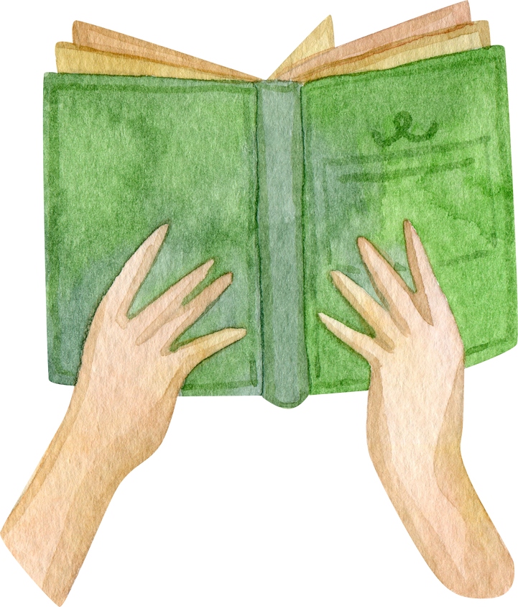
1. Kết cấu
- Là sự sắp xếp, tổ chức các yếu tố của bài thơ thành một đơn vị thống nhất, hoàn chỉnh, có ý nghĩa, tuỳ theo nội dung và thể thơ.
+ Xác định mục đích nhất định về tư tưởng và nghệ thuật.
+ Xây dựng một kết cấu: bố trí, sắp xếp từ ngữ, các dòng hoặc khổ hay đoạn thơ để khắc hoạ hình tượng nghệ thuật và bộc lộ cảm xúc theo một trật tự nhất định.

Slide 11
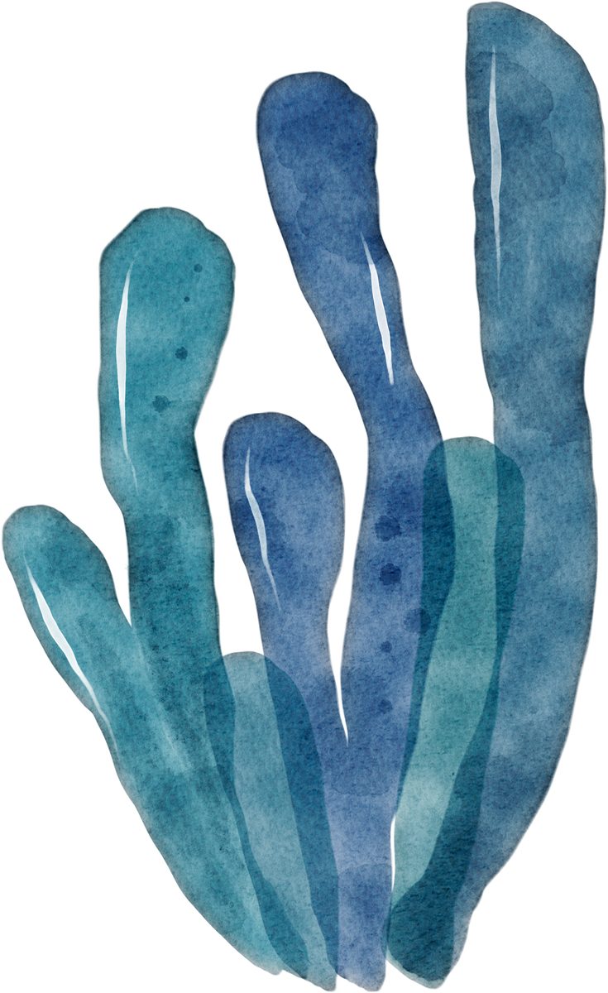

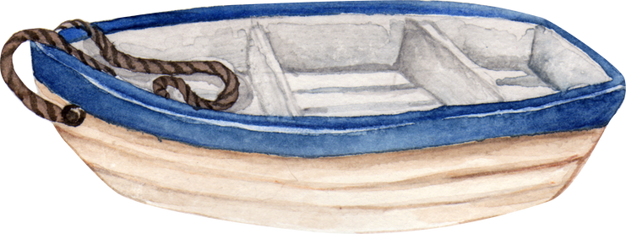


Ngày hôm sau, ồn ào trên bến đỗ Khắp dân làng tấp nập đón ghe về. “Nhờ ơn trời, biển lặng cá đầy ghe”, Những con cá tươi ngon thân bạc trắng. Dân chài lưới, làn da ngăm rám nắng, Cả thân hình nồng thở vị xa xăm; Chiếc thuyền im bến mỏi trở về nằm Nghe chất muối thấm dần trong thớ vỏ.
Nay xa cách lòng tôi luôn tưởng nhớ Màu nước xanh, cá bạc, chiếc buồm vôi, Thoáng con thuyền rẽ sóng chạy ra khơi, Tôi thấy nhớ cái mùi nồng mặn quá!
Quê hương
-Tế Hanh-
Làng tôi ở vốn làm nghề chài lưới: Nước bao vây cách biển nửa ngày sông.
Khi trời trong, gió nhẹ, sớm mai hồng, Dân trai tráng bơi thuyền đi đánh cá: Chiếc thuyền nhẹ hăng như con tuấn mã Phăng mái chèo mạnh mẽ vượt trường giang.
Cánh buồm giương, to như mảnh hồn làng Rướn thân trắng bao la thâu góp gió…
Notes:
VD kết cấu trong bài thơ “Quê hương”: hình tượng quê hương được nhà thơ Tế Hanh thể hiện theo trật tự thời gian (hồi tưởng về quê hương trong quá khứ rồi trở về với hiện tại, trong đó tập trung vào việc hồi tưởng), từ đó, bộc lộ cảm xúc và tư tưởng của nhà thơ đối với hình tượng ấy.

Slide 12
2. Bố cục
- Là bề mặt của kết cấu.
- Ở những tác phẩm có dung lượng ngắn, bố cục có thể trùng hợp với kết cấu.
Ví dụ: Bài thơ Chiều Xuân (Anh Thơ)
Khổ thứ nhất – cảnh chiều xuân “trên bến vắng”.
Khổ thứ hai – cảnh chiều xuân ở “ngoài đường đê”
Khổ thứ ba – cảnh chiều xuân “trong đồng lúa”.

Slide 13

3. Ngôn từ
- Ngôn từ là chất liệu của thơ.
- Được cấu tạo đặc biệt:
+ Có tính hàm súc, cô đọng nhờ việc sử dụng nhiều biện pháp tu từ
+ Có vần và nhịp
+ Có những cách kết hợp từ mới và bất ngờ
+ Giàu nhạc tính và những âm thanh luyến láy, từ ngữ trùng điệp, phối hợp bằng trắc…
Notes:
Ví dụ: Trong bài thơ Quê hương, các dòng thơ được ngắt nhịp đa dạng, chủ yếu gieo vần; có nhiều biện pháp tu từ như nhân hoá, so sánh, liệt kê…; có sự phối hợp bằng trắc rất linh hoạt.

Slide 14
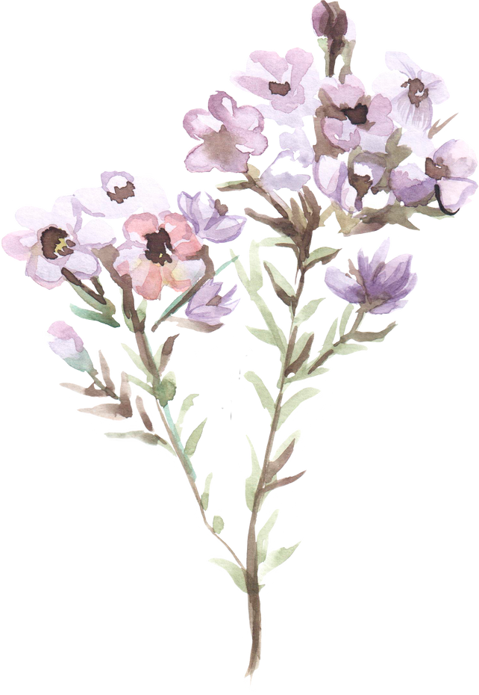
III. Cảm hứng chủ đạo và tư tưởng của tác phẩm
Notes:
Giáo án của Thảo Nguyên 0979818956

Slide 15
Cảm hứng chủ đạo
Là trạng thái tình cảm mãnh liệt, say đắm xuyên suốt tác phẩm nghệ thuật, gắn liền với một tư tưởng xác định, một đánh giá nhất định, gây tác động đến cảm xúc của những người tiếp nhận”.
Có sự nhất quán với đề tài và tư tưởng của tác phẩm.
Cảm hứng ngợi ca, vui sướng, biết ơn, tin tưởng, yêu thương, đau xót, thương tiếc…>< trạng thái tình cảm căm thù, phẫn nộ, châm biếm, mỉa mai, chế giễu…
Đó là những trạng thái tình cảm phản ánh thái độ và cảm xúc của tác giả trước những gì mình mô tả và thể hiện trong văn bản bằng hình thức nghệ thuật.
Notes:
Ví dụ: Cảm hứng chủ đạo trong bài Bếp lửa (Bằng Việt) là nỗi nhớ, tình thương, sự kính trọng và biết ơn bà của người cháu.

Slide 16

Tư tưởng của tác phẩm
Là sự lí giải đối với chủ đề đã nêu lên
Là thái độ và nhận thức mà tác giả muốn trao đổi, nhắn gửi, đối thoại với người đọc.
Là linh hồn của văn bản.
Notes:
Ví dụ: Tư tưởng của bài Bếp lửa là nỗi day dứt trăn trở, nặng tình nặng nghĩa với những kỉ niệm một thời khi đã khôn lớn, trưởng thành. Qua bài thơ, tác giả cho thấy trong thế giới hoài niệm của người cháu, bà là người đã trải qua nhiều gian khổ, cơ cực; bà không chỉ là người nhóm lửa, người giữ lửa mà còn là người truyền lửa ngộn lửa của sự sống, niềm tin cho các thế hệ nối tiếp

Slide 17
IV. Các biện pháp tu từ
chơi chữ, điệp thanh, điệp vần
Notes:
Giáo án của Thảo Nguyên 0979818956

Slide 18
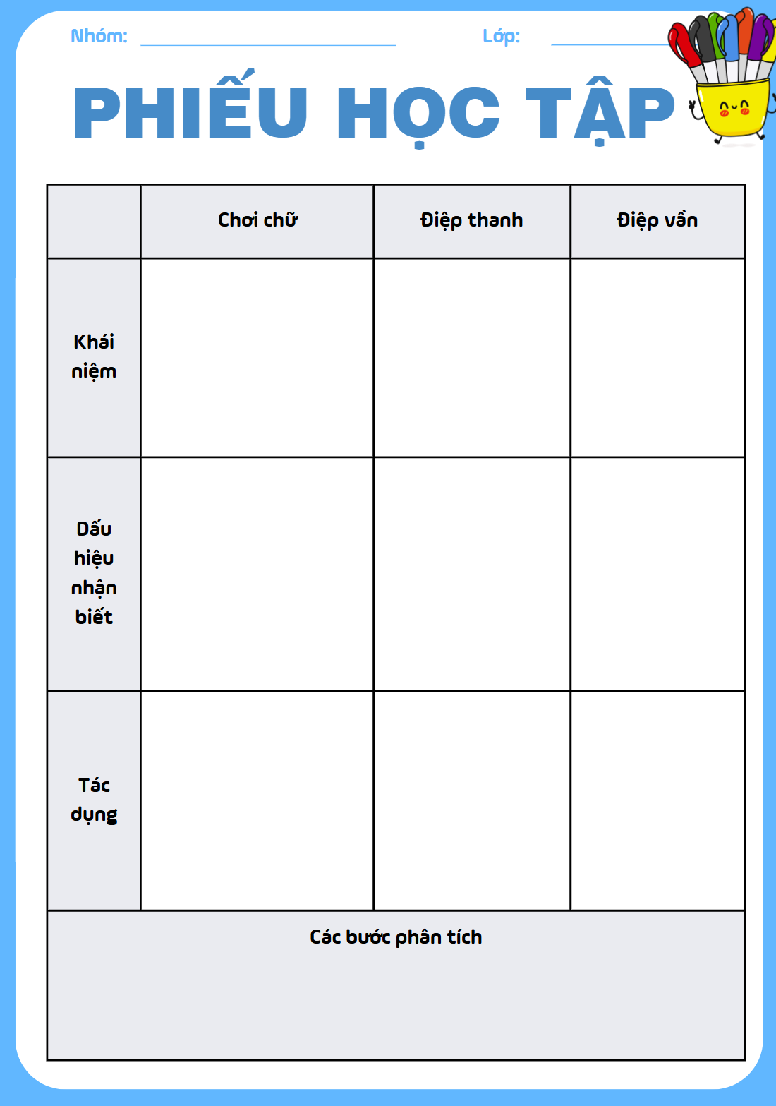
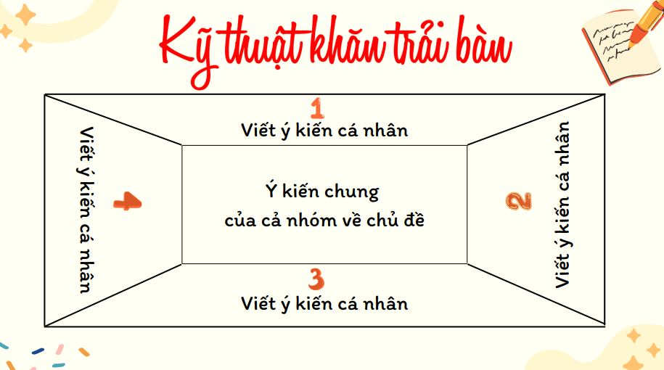
Họat động nhóm
Notes:
4 nhóm

Slide 19
 | Chơi chữ | Điệp thanh | Điệp vần
Khái niệm | Là biện pháp tu từ thể hiện ở việc người nói (người viết) khai thác nét đặc sắc về mặt ngữ âm, chữ viết, ngữ nghĩa của các từ ngữ | Là biện pháp tu từ thể hiện ở việc người nói (người viết) dùng lặp lại nhiều lần một kiểu thanh điệu ở các âm tiết | Là biện pháp tu từ thể hiện ở việc người nói (người viết) dùng lặp lại một vần ở các âm tiết đứng gần nhau
Dấu hiệu nhận biết | - Dùng từ ngữ đồng âm. - Dùng lối nói trại âm (gần âm) - Dùng cách điệp âm. - Dùng lối nói lái. - Dùng từ đa nghĩa, đồng nghĩa, trái nghĩa. - Sử dụng các tiếng hay từ chỉ những sự vật có quan hệ gần gũi với nhau. | - Câu thơ toàn thanh bằng / thanh trắc - Lặp thanh điệu theo từng nhóm âm tiết (VD: bằng – bằng – trắc) | - Có thể xuất hiện ở vị trí các âm tiết gieo vần: vần chân, vần lưng - Đôi khi có thể xuất hiện ở những âm tiết không đóng vai trò gieo vần

Slide 20
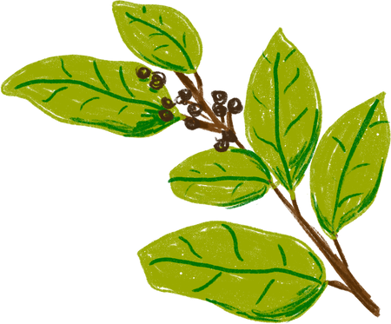

 | Chơi chữ | Điệp thanh | Điệp vần
Tác dụng | Tạo nên sự bất ngờ, làm cho câu nói dí dỏm, hài hước và thú vị | Tạo âm hưởng nhất định cho câu thơ, câu văn và nhấn mạnh vào một nghĩa nào đó | Tạo âm hưởng, vần điệu nhất định cho câu thơ, câu văn và nhấn mạnh vào một nghĩa nào đó
Các bước phân tích | Bước 1: Nêu tên biện pháp tu từ Bước 2: Chỉ rõ từ ngữ thể hiện biện pháp tu từ Bước 3: Nêu tác dụng

Slide 21


Hãy phân tích đặc điểm hình thức của bài thơ
Quê hương tuổi thơ tôi
Tôi sinh ra/ nơi miền quê/ duyên hải Đất Hải Phòng/ mê mải/ cánh buồm nâu Biển quê tôi/ rất đẹp/ và rất giàu Hoàng hôn đến/ với một màu/ tím biếc
Thời gian trôi/ theo dòng đời/ hối tiếc Bên mái trường/ ta học viết/ ngày xưa Tháng 5 về/ mùa phượng đỏ/ đong đưa Còn nhớ mãi/ chiều tắm mưa/ xóm nhỏ.
Quê hương tuổi thơ tôi
Tôi sinh ra nơi miền quê duyên hải Đất Hải Phòng mê mải cánh buồm nâu Biển quê tôi rất đẹp và rất giàu Hoàng hôn đến với một màu tím biếc
Thời gian trôi theo dòng đời hối tiếc Bên mái trường ta học viết ngày xưa Tháng 5 về mùa phượng đỏ đong đưa Còn nhớ mãi chiều tắm mưa xóm nhỏ.
- Số câu thơ: 8
- Số chữ mỗi câu: 8
- Gieo vần: vần chân, vần liền
- Ngắt nhịp: 3/3/2, 3/2/3
→ Thể thơ tám chữ

Slide 22

1
5
2
3
6
4
LUCKY STAR
pipi
Notes:
Giáo án của Thảo Nguyên 0979818956

Slide 23




Ví dụ sau đây sử dụng biện pháp tu từ điệp vần hay điệp thanh:
Ô! Đêm nay trời trong như gương
Không làm mây vương không hơi sương..
Em được 8 điểm
Điệp thanh
GO HOME
Notes:
Giáo án của Thảo Nguyên 0979818956

Slide 24
Xác định và nêu tác dụng của BPTT điệp vần trong trường hợp sau:
“Anh dắt em vào cõi Bác xưa
Đường xoài hoa trắng nắng đu đưa.”
Em được 9 điểm
- Sự lặp lại các âm tiết có vần: “ắng” (trắng - nắng)
- Tác dụng: gây ấn tượng vang, tạo nên hình ảnh những chùm hoa nối tiếp nhau đung đưa dưới nắng; miêu tả sinh động khung cảnh tươi đẹp, thanh bình của nơi Bác Hồ từng sống và làm việc.
GO HOME
Notes:
Giáo án của Thảo Nguyên 0979818956

Slide 25
Theo em, BPTT điệp thanh và điệp vần có sử dụng kết hợp được với nhau hay không?
Em được 7 điểm
Có
GO HOME
Notes:
Giáo án của Thảo Nguyên 0979818956

Slide 26
Xác định và nêu tác dụng của BPTT chơi chữ trong trường hợp sau:
- Đụng là cháy – chạy là đúng
- Chả sợ gì – chỉ sợ già
Em được 9 điểm
Biện pháp dùng lối nói lái:
➔ Tác dụng: Gây tiếng cười, hài hước dí dỏm cho người nghe
GO HOME
Notes:
Giáo án của Thảo Nguyên 0979818956

Slide 27

Dấu hiệu nào giúp em nhận diện BPTT điệp thanh?
Em được 8 điểm
+ Câu thơ toàn thanh bằng / thanh trắc
+ Lặp thanh điệu theo từng nhóm âm tiết (VD: bằng – bằng – trắc)
GO HOME
Notes:
Giáo án của Thảo Nguyên 0979818956

Slide 28
Ví dụ sau đây sử dụng biện pháp tu từ điệp vần hay điệp thanh:
Lơ thơ tơ liễu buông mành
Con oanh học nói trên cành mỉa mai.
Em được 8 điểm
Điệp vần
GO HOME

